Slide 1
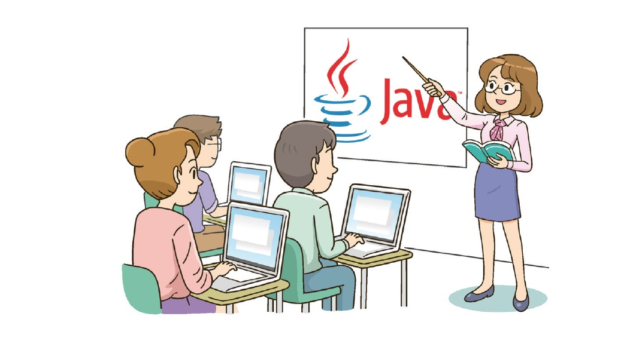
자바 프로그래밍 응용
객체지향언어(클래스와 객체)
강의 자 : 오 은 성

Slide 2
목차
객체지향언어의 특징
클래스와 객체
클래스의 멤버변수 메서드
자바클래스 만들기
생성자
과제

Slide 3
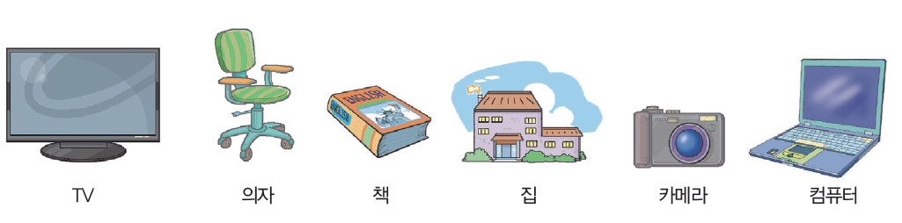
세상 모든 것이 객체
세상 모든 것이 객체
실세계 객체의 특징
객체마다 고유한 특성(state)와 행동(behavior)를 가짐
다른 객체들과 정보를 주고 받는 등, 상호작용하면서 존재
컴퓨터 프로그램에서 객체 사례
테트리스 게임의 각 블록들
한글 프로그램의 메뉴나 버튼들

Slide 4
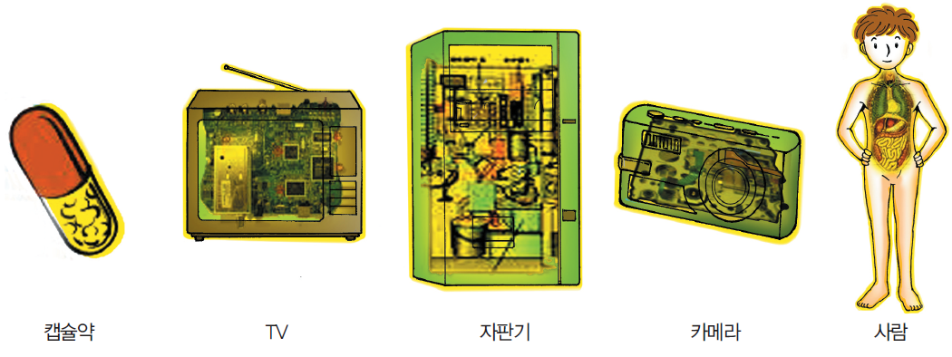
객체 지향 특성 : 캡슐화
캡슐화 : 객체를 캡슐로 싸서 내부를 볼 수 없게 하는 것
객체의 본질적인 특징
외부의 접근으로부터 객체 보호

Slide 5
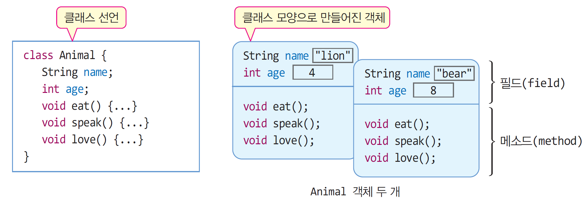
자바의 캡슐화
클래스(class): 객체 모양을 선언한 틀(캡슐화)
메소드(멤버 함수)와 필드(멤버 변수)는 모두 클래스 내에 구현
객체
클래스의 모양대로 생성된 실체(instance)
객체 내 데이터에 대한 보호, 외부 접근 제한
객체 외부에서는 비공개 멤버(필드, 메소드)에 직접 접근할 수 없음
객체 외부에서는 공개된 메소드를 통해 비공개 멤버 접근

Slide 6
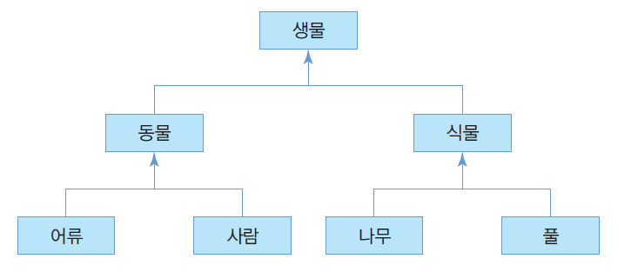
객체 지향의 특성 : 상속
상속
상위 개체의 속성이 하위 개체에 물려짐
하위 객체가 상위 개체의 속성을 모두 가지는 관계
실세계의 상속 사례
유전적 상속 관계
나무는 식물의 속성과 생물의 속성을 모두 가짐
그러므로 나무는 식물이다. 나무는 생물이다하고 할 수 있음
사람은 생물의 속성은 가지지만 식물의 속성은 가지고 있지 않음
그러므로 사람은 생물이다라고 할 수 있지만, 하지만 사람은 식물이다라고 할 수 없음

Slide 7
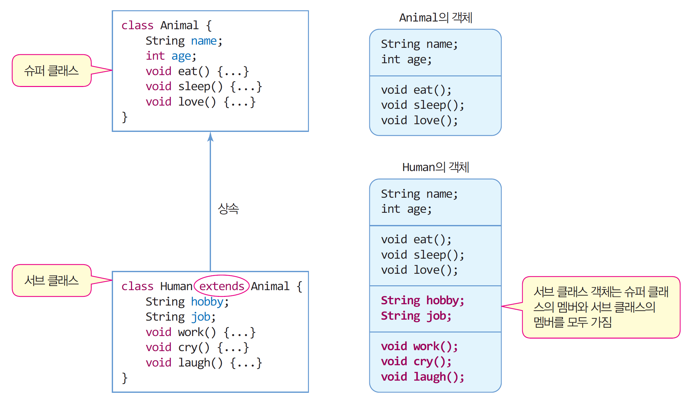
자바의 상속
상속
자식 클래스가 부모 클래스의 속성 물려받고, 기능 확장
부모 클래스 : 수퍼 클래스
하위 클래스 : 서브 클래스. 수퍼 클래스를 재사용하고 새로운 특성 추가
* 자바는 클래스 다중 상속 없음.
인터페이스 다중 상속 허용

Slide 8
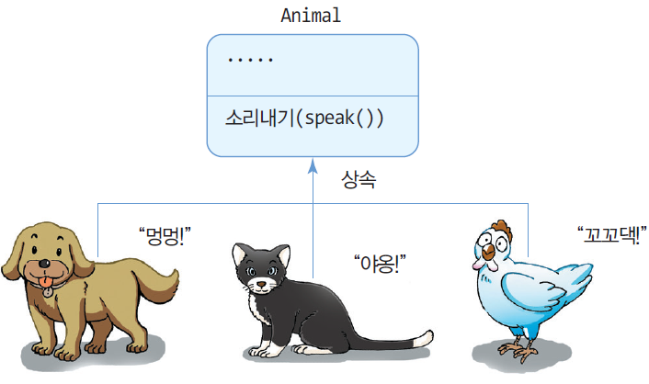
객체 지향의 특성 : 다형성
다형성
같은 이름의 메소드가 클래스나 객체에 따라 다르게 동작하도록 구현
다형성 사례
메소드 오버로딩 : 같은 이름이지만 다르게 작동하는 여러 메소드
메소드 오버라이딩 : 슈퍼클래스의 메소드를 서브 클래스마다 다르게 구현

Slide 9
객체 지향 언어의 목적
1. 소프트웨어의 생산성 향상
컴퓨터 산업 발전에 따라 소프트웨어의 생명 주기(life cycle) 단축
소프트웨어를 빠른 속도로 생산할 필요성 증대
객체 지향 언어
상속, 다형성, 객체, 캡슐화 등 소프트웨어 재사용을 위한 여러 장치 내장
소프트웨어 재사용과 부분 수정 빠름
소프트웨어를 다시 만드는 부담 대폭 줄임
소프트웨어 생산성 향상
2. 실세계에 대한 쉬운 모델링
컴퓨터 초기 시대의 프로그래밍
수학 계산/통계 처리를 하는 등 처리 과정, 계산 절차 중요
현대의 프로그래밍
컴퓨터가 산업 전반에 활용
실세계에서 발생하는 일을 프로그래밍
실세계에서는 절차나 과정보다 물체(객체)들의 상호 작용으로 묘사하는 것이 용이
객체 지향 언어
실세계의 일을 보다 쉽게 프로그래밍하기 위한 객체 중심적 언어

Slide 10
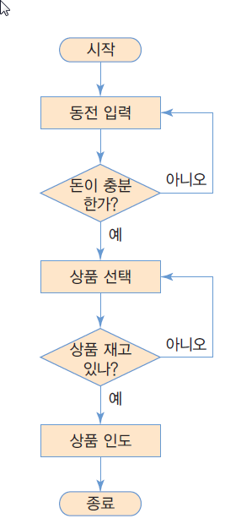
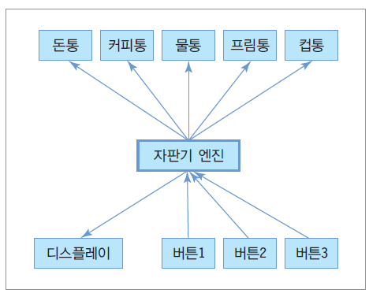
절차 지향 프로그래밍과 객체 지향 프로그래밍
절차 지향 프로그래밍
작업 순서 표현
작업을 함수로 작성한, 함수들의 집합
객체 지향 프로그래밍
객체들간의 상호 작용으로 표현
클래스 혹은 객체들의 집합으로 프로그램 작성
커피 자판기
객체지향적 프로그래밍의 객체들의 상호 관련성
절차지향적 프로그래밍의 실행 절차

Slide 11
클래스와 객체
클래스
객체를 만들어내기 위한 설계도 혹은 틀
객체의 속성(state)과 행동(behavior) 포함
객체
클래스의 모양 그대로 찍어낸 실체
프로그램 실행 중에 생성되는 실체
메모리 공간을 갖는 구체적인 실체
인스턴스(instance)라고도 부름
사례
클래스: 소나타자동차, 객체: 출고된 실제 소나타 100대
클래스: 사람, 객체: 나, 너, 윗집사람, 아랫집사람
클래스: 붕어빵틀, 객체: 구워낸 붕어빵들

Slide 12

클래스와 객체와의 관계
붕어빵 틀은 클래스이며, 이 틀의 형태로 구워진 붕어빵은 바로 객체입니다. 붕어빵은 틀의 모양대로 만들어지지만 서로 조금씩 다릅니다.
치즈붕어빵, 크림붕어빵, 앙코붕어빵 등이 있습니다. 그래도 이들은 모두 붕어빵입니다.

Slide 13
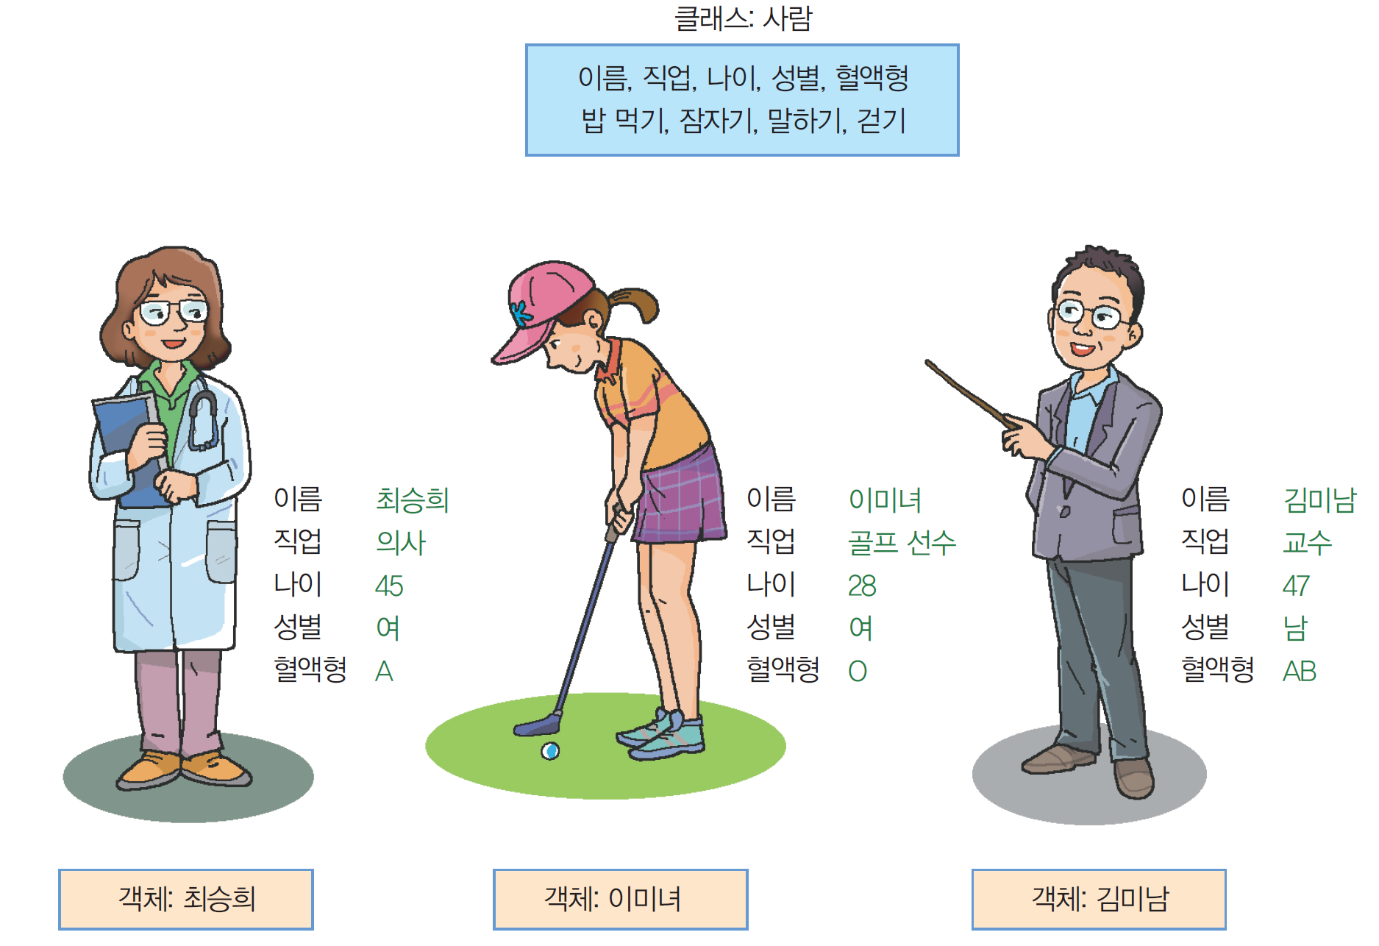
사람을 사례로 든 클래스와 객체 사례
* 객체들은 클래스에 선언된 동일한 속성을 가지지만, 객체마다 서로 다른 고유한 값으로 구분됨

Slide 14
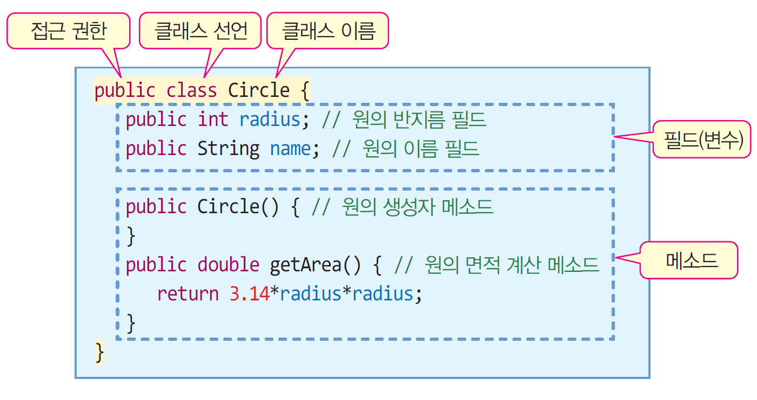
클래스 구성

Slide 15
클래스 구성 설명
클래스 선언, class Circle
class 키워드로 선언
클래스는 {로 시작하여 }로 닫으며 이곳에 모든 필드와 메소드 구현
class Circle은 Circle 이름의 클래스 선언
클래스 접근 권한, public
다른 클래스들에서 Circle 클래스를 사용하거나 접근할 수 있음을 선언
필드와 메소드
필드 (field) : 객체 내에 값을 저장하는 멤버 변수
메소드 (method) : 함수이며 객체의 행동(행위)를 구현
필드의 접근 지정자, public
필드나 메소드 앞에 붙어 다른 클래스의 접근 허용을 표시
public 접근 지정자 : 다른 모든 클래스의 접근 허용
생성자
클래스의 이름과 동일한 특별한 메소드
객체가 생성될 때 자동으로 한 번 호출되는 메소드
개발자는 객체를 초기화하는데 필요한 코드 작성

Slide 16
객체 생성 및 접근
객체 생성
반드시 new 키워드를 이용하여 생성
new는 객체의 생성자 호출
객체 생성 과정
객체에 대한 레퍼런스 변수 선언
객체 생성
클래스 타입 크기의 메모리 할당
객체 내 생성자 코드 실행
객체의 멤버 접근
객체 레퍼런스.멤버

Slide 17
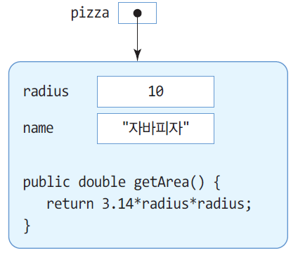
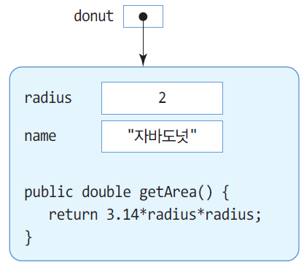
예제 4-1 : Circle 클래스의 객체 생성 및 활용
반지름과 이름을 가진 Circle 클래스를 작성하고, Circle 클래스의 객체를 생성하라. 그리고 객체가 생성된 모습을 그려보라.
public class Circle {
int radius; // 원의 반지름 필드
String name; // 원의 이름 필드
public Circle() { } // 원의 생성자
public double getArea() { // 원의 면적 계산 메소드
return 3.14*radius*radius;
}
public static void main(String[] args) {
Circle pizza;
pizza = new Circle(); // Circle 객체 생성
pizza.radius = 10; // 피자의 반지름을 10으로 설정
pizza.name = "자바피자"; // 피자의 이름 설정
double area = pizza.getArea(); // 피자의 면적 알아내기
System.out.println(pizza.name + "의 면적은 " + area);
Circle donut = new Circle(); // Circle 객체 생성
donut.radius = 2; // 도넛의 반지름을 2로 설정
donut.name = "자바도넛"; // 도넛의 이름 설정
area = donut.getArea(); // 도넛의 면적 알아내기
System.out.println(donut.name + "의 면적은 " + area);
}
}
public Circle() { }
public Circle() { }
자바피자의 면적은 314.0
자바도넛의 면적은 12.56

Slide 18
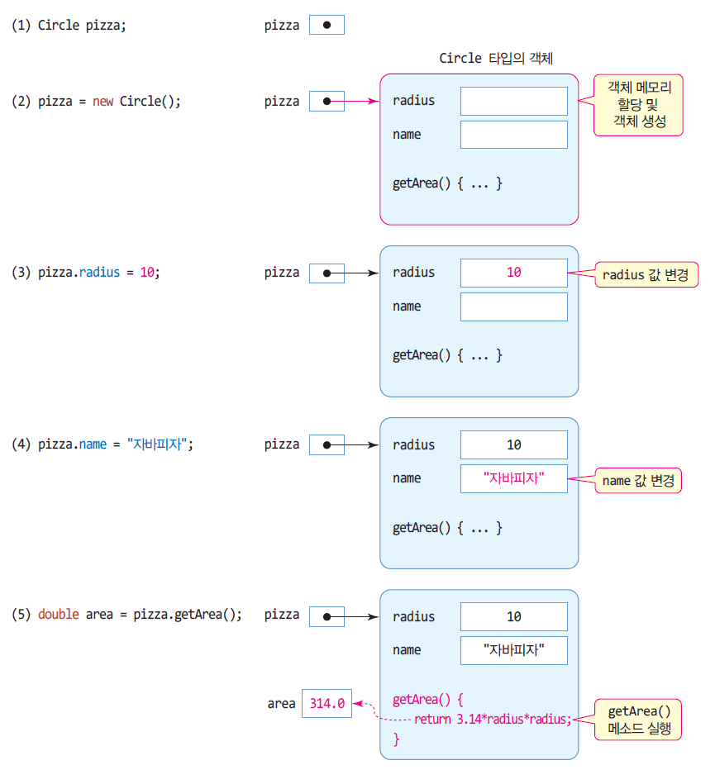
객체 생성과 활용
1. 레퍼런스 변수 선언
Circle pizza;
2. 객체 생성
- new 연산자 이용
pizza = new Circle();
3. 객체 멤버 접근
- 점(.) 연산자 이용
pizza.radius = 10;
area = pizza.getArea();

Slide 19
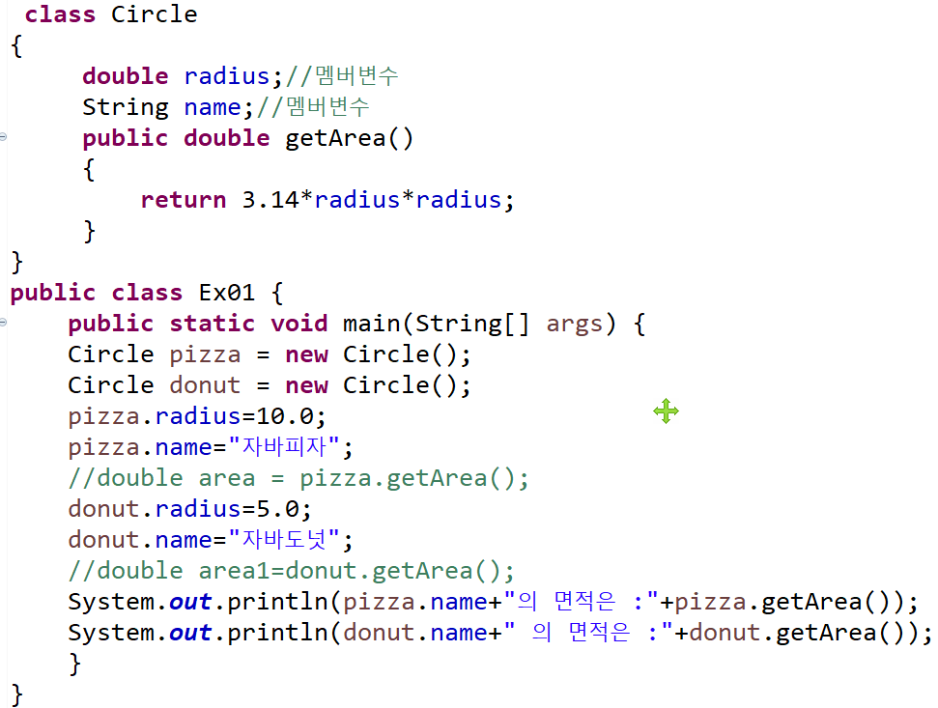
(예제 4-1 교재 와 다른 표현)

Slide 20
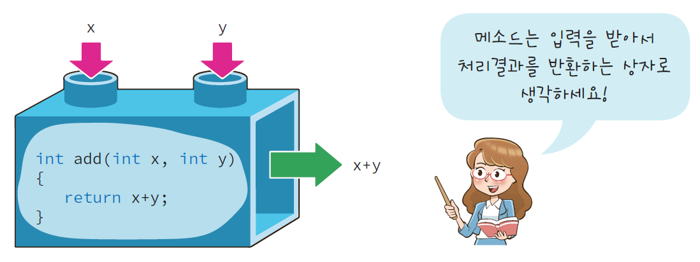
메소드
메소드는 입력을 받아서 처리를 하고 결과를 반환하는 가상적인 상자와 같다.

Slide 21
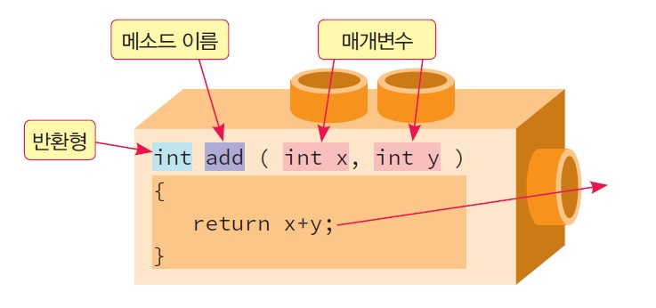
메소드의 구조

Slide 22
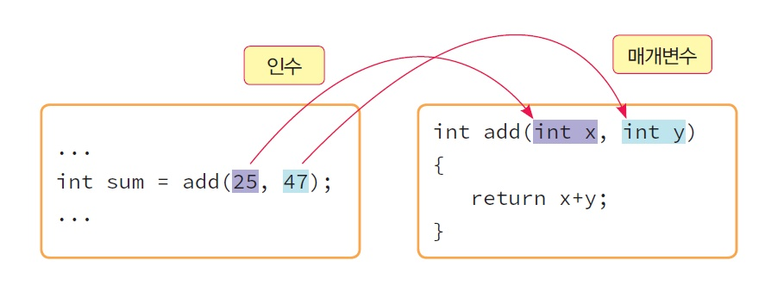
매개변수와 인수

Slide 23
예제1: 함수
class Math
{
int add(int x, int y)
{
return x+y;
}
int minus(int x, int y)
{
return x-y;
}
}
public class Ex02 {
public static void main(String[] args) {
Math m1 = new Math();
System.out.println("두수의 합은 :"+m1.add(10, 20));
System.out.println("두수의 차는 :"+m1.minus(10, 20));
}
}

Slide 24
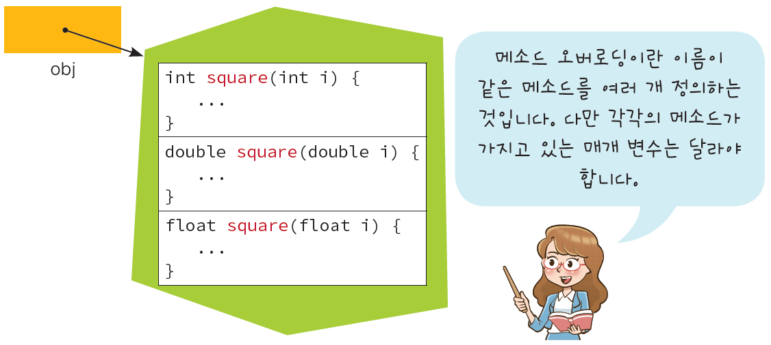
메서드 중복 정의
자바에서는 같은 이름의 메소드가 여러 개 존재할 수 있다. 이것을 메소드 중복정의(method overloading)이라고 한다.

Slide 25
예제2
public class MyMath {
// 정수값을 제곱하는 메소드
int square(int i) {
return i * i;
}
// 실수값을 제곱하는 메소드
double square(double i) {
return i * i;
}
}

Slide 26

예제2
public class MyMathTest {
public static void main(String args[]) {
MyMath obj = new MyMath();
System.out.println(obj.square(10));
System.out.println(obj.square(3.14));
}
}
100
9.8596

Slide 27
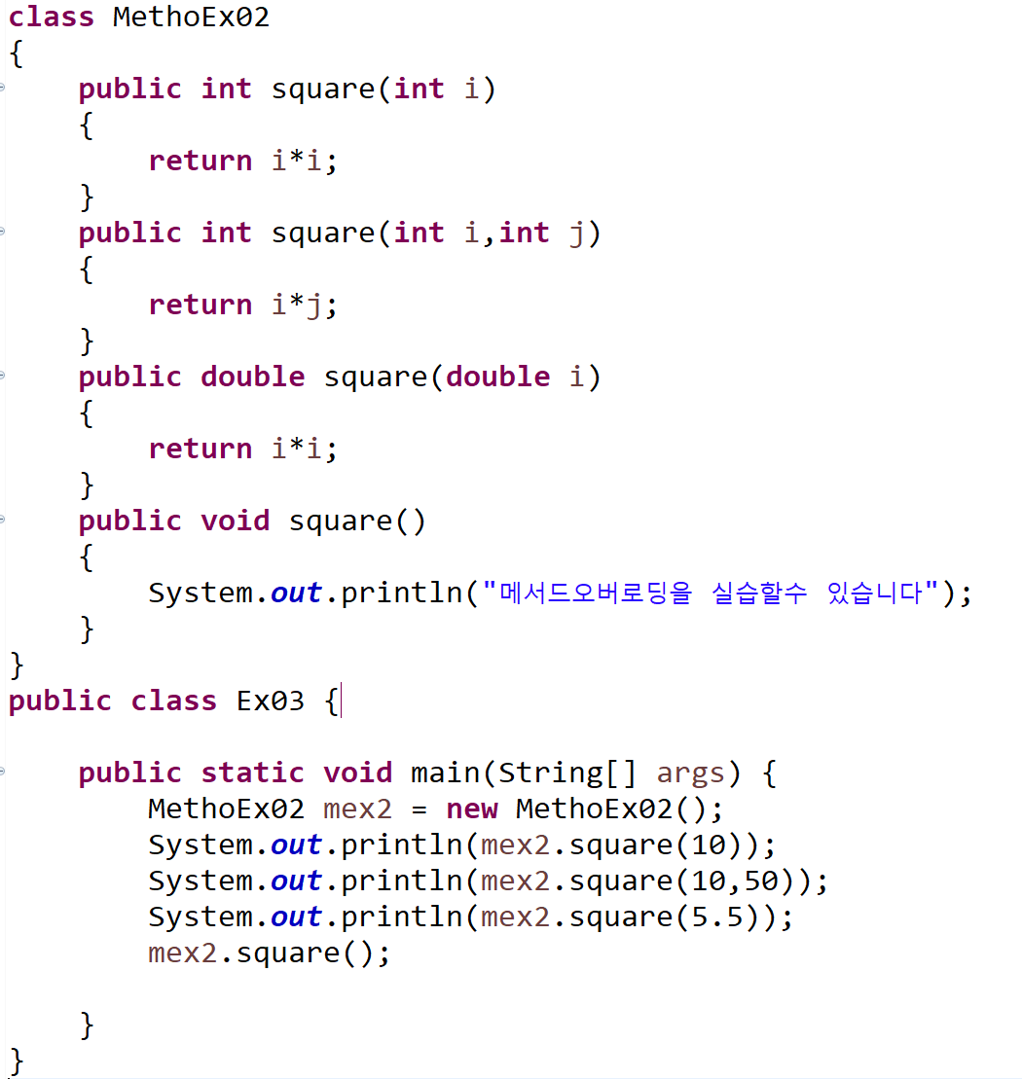
실습예제 : 메서드 오버로딩

Slide 28
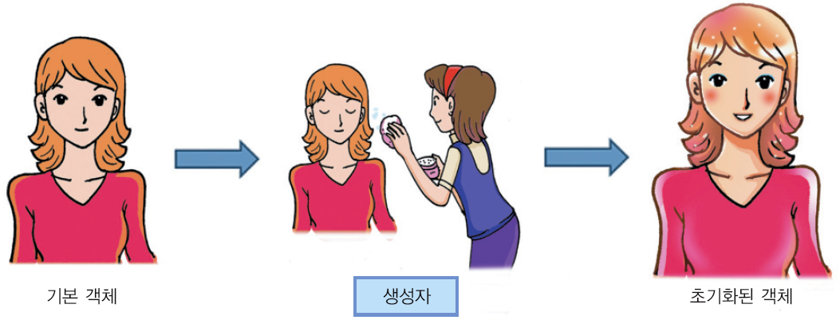
생성자 개념과 목적
생성자
객체가 생성될 때 초기화 목적으로 실행되는 메소드
객체가 생성되는 순간에 자동 호출

Slide 29
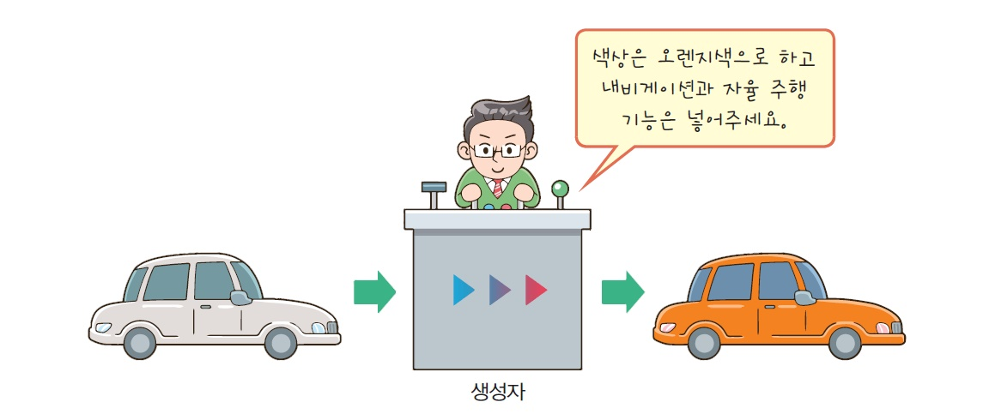
생성자:객체가 생성될 때 초기화 되는 특수한 메서드

Slide 30
예제 4 : 두 개의 생성자를 가진 Circle 클래스
두 개의 생성자를 가진 Circle 클래스를 만들어 보라.
public class Circle {
int radius;
String name;
public Circle() { // 매개 변수 없는 생성자
radius = 1; name = ""; // radius의 초기값은 1
}
public Circle(int r, String n) { // 매개 변수를 가진 생성자
radius = r; name = n;
}
public double getArea() {
return 3.14*radius*radius;
}
public static void main(String[] args) {
Circle pizza = new Circle(10, "자바피자"); // Circle 객체 생성, 반지름 10
double area = pizza.getArea();
System.out.println(pizza.name + "의 면적은 " + area);
Circle donut = new Circle(); // Circle 객체 생성, 반지름 1
donut.name = "도넛피자";
area = donut.getArea();
System.out.println(donut.name + "의 면적은 " + area);
}
}
생성자 이름은 클래스 이름과 동일
생성자는 리턴 타입 없음
자바피자의 면적은 314.0
도넛피자의 면적은 3.14

Slide 31

생성자의 특징
생성자 이름은 클래스 이름과 동일
=> 반환형태가 없다
생성자는 여러 개 작성 가능(생성자 중복): 생성자오버로딩
생성자는 객체 생성시 한 번만 호출
자바에서 객체 생성은 반드시 new 연산자로 함
생성자의 목적은 객체 생성 시 초기화
생성자는 리턴 타입을 지정할 수 없음
public class Circle {
public Circle() {...} // 매개 변수 없는 생성자
public Circle(int r, String n) {...} // 2개의 매개 변수를 가진 생성자
}
Circle pizza = new Circle(10, "자바피자"); // 생성자 Circle(int r, String n) 호출
Circle donut = new Circle(); // 생성자 Circle() 호출
public void Circle() {...} // 오류. void도 사용 안 됨

Slide 32
예제
예제5 : Circle 클래스의 객체 생성 및 활용
class Pizza
{
int size;
String type;
public Pizza() {
size = 12;
type = ＂콤비네이션";
}
public Pizza(int s, String t) {
size = s;
type = t;
}
public static void main(String[] args) {
Pizza obj1 = new Pizza();
System.out.println("("+obj1.type+ " , "+obj1.size+",)");
Pizza obj2 = new Pizza(24, "포테이토");
System.out.println("("+obj2.type+ " , "+obj2.size+",)");
}
}

Slide 33
예제
Class Pizza
{
int size;
String type;
public Pizza() {//디폴트 생성자
size=12;
type=“콤비네이션”;}
public Pizza(int size, String type) { //생성자
this.size=size;
this.type=type; }
public String toString()
{
return "피자의 크기는 :"+size+ " 종류는 "+type+"입니다";
}
}
public class Ex01 {
public static void main(String[] args) {
Pizza p1= new Pizza(15,"불고기");
System.out.println(p1.toString());
Pizza p2= new Pizza();
System.out.println(p2.toString());
}
}

Slide 34
기본 생성자
기본 생성자(default constructor)
매개 변수 없고, 아무 작업 없이 단순 리턴하는 생성자
디폴트 생성자라고도 불림
class Circle {
public Circle() { } // 기본 생성자
}

Slide 35
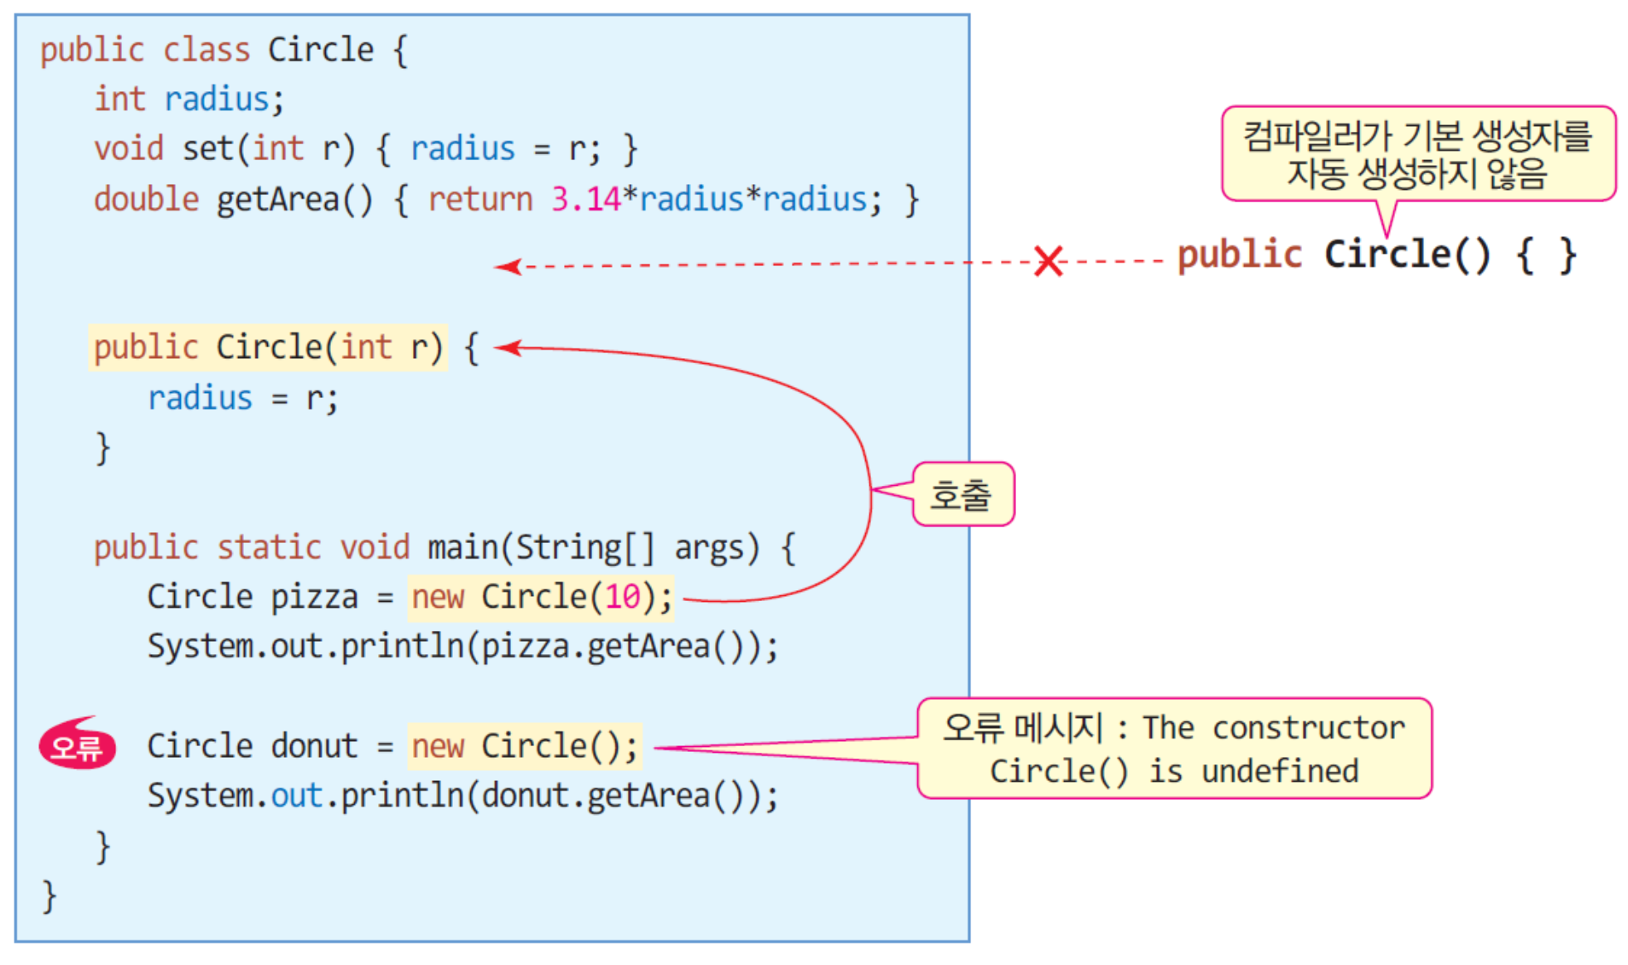
기본 생성자가 자동 생성되지 않는 경우
클래스에 생성자가 선언되어 있는 경우
컴파일러는 기본 생성자를 자동 생성해 주지 않는다.

Slide 36
예제
class Pizza
{
int size;
String type;
String side;
public Pizza() {
size=12;
type="콤비네이션";
side="없음"; }
public Pizza(int size, String type){
this.size=size;
this.type=type; }
public Pizza(int size, String type,String side {
this.size=size;
this.type=type;
this.side=side; }
public String toString()
{
return "피자의 크기는 :"+size+ " 종류는 "+type+"추가메뉴는:"+side+"입니다";
}
}

Slide 37
this 레퍼런스
this
객체 자신에 대한 레퍼런스
컴파일러에 의해 자동 관리, 개발자는 사용하기만 하면 됨
this.멤버 형태로 멤버를 접근할 때 사용
public class Circle {
int radius;
public Circle() { radius = 1; }
public Circle(int r) { radius = r; }
double getArea() {
return 3.14*radius*radius;
}
...
}
public class Circle {
int radius;
public Circle() { this.radius = 1; }
public Circle(int radius) {
this.radius = radius;
}
double getArea() {
return 3.14*this.radius*this.radius;
}
...
}
this를 사용하여 수정한 경우

Slide 38
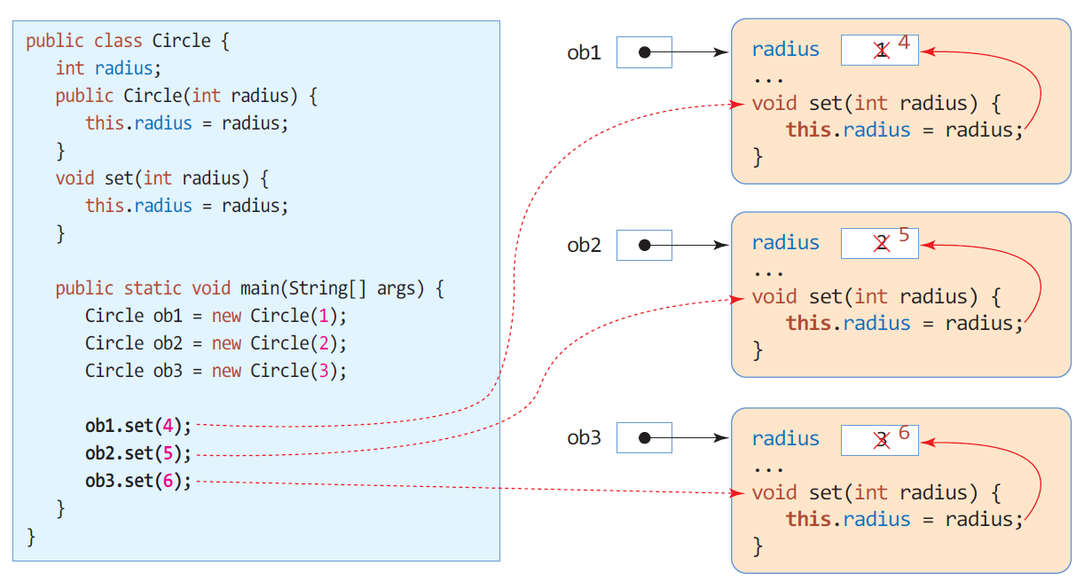
객체 속에서의 this

Slide 39
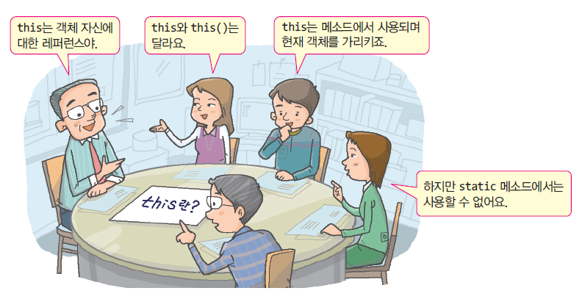
this 요약

Slide 40
this()로 다른 생성자 호출
this()
같은 클래스의 다른 생성자 호출
생성자 내에서만 사용 가능
생성자 코드의 제일 처음에 있어야 함
this() 사용 실패 사례
public Book() {
System.out.println("생성자 호출됨");
this("", "", 0); // 생성자의 첫 번째 문장이 아니기 때문에 컴파일 오류
}

Slide 41
예제
class Pizza
{
int size;
String type;
String side;
public Pizza() {
this(12,"콤비네이션","없음"); }
public Pizza(int size, String type {
this();
this.size=size;
this.type=type;}
public Pizza(int size, String type,String side {
this.size=size;
this.type=type;
this.side=side;}
public String toString()
{
return "피자의 크기는 :"+size+ " 종류는 "+type+"추가메뉴는:"+side+"입니다"; }
}

